Slide 1


微信抢红包劫持
wangshb@mail.sysu.edu.cn
Notes:
http://www.kugou.com/mvweb/html/mv_179420.html

Slide 2
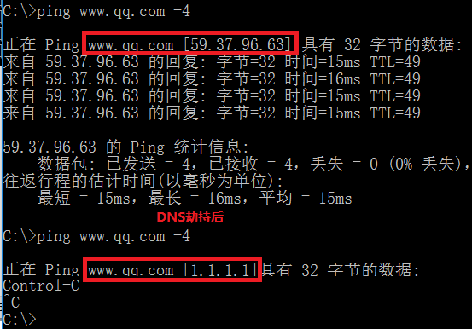
劫持
劫持就是将域名的解析结果，变成一个固定的IP
劫持的效果演示
解析www.qq.com，59.37.96.63是正常的结果
劫持后，解析www.qq.com，得到的结果变成了1.1.1.1

Slide 3
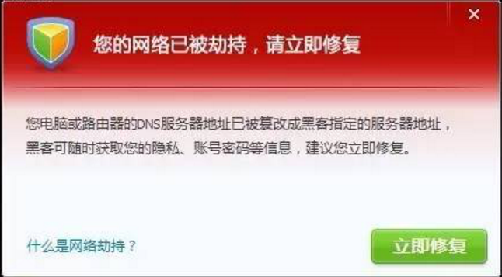
劫持

Slide 4
网络行为管理软件：panabit
北京派网软件有限公司(panabit)是国内领先的网络应用层分析、优化和管理的解决方案供应商。
基于广受好评的网络应用识别优化引擎以及业界领先的PanaOS操作系统，Panabit致力于提高用户网络应用可视性和可管理性，为用户提供高效、稳定、开放的应用层网络通信平台、产品和服务。
提到流控类路由，当推panabit。技术与协议包的抓取都是国内领先的。

Slide 5
网络行为管理软件：panabit
Panabit在精确识别协议即对应用分类的基础上，根据用户自定义策略，提供灵活方便的流量管理机制：带宽限速、带宽保证、带宽预留，并可基于协议/协议组、IP/IP组进行参数化的策略设置。
Panabit流控系统定位于网络设备级OS，需要安装在一台独立硬件中。Panabit发布的标准版，都是最新研究成果和最新稳定版本，无有效期等限制，完全可以满足DIY百兆级专业流控设备。
Panabit流控引擎，基于稳定性坚如磐石的FreeBSD开发，安装Panabit之前，需要先安装好FreeBSD 操作系统

Slide 6
Panabit部署模式
Panabit是集流量采集、应用分析、带宽管理于一体的服务器软件系统，只需安装在一台合适的硬件平台中，就成为一个专业的网络设备，部署在网络出口或流量汇聚的地方即可。
Panabit的部署模式分为两种：
透明网桥模式、旁路监听模式。
其中透明网桥模式可以同时统计分析并控制带宽流量，旁路监听模式则只能统计分析，而不能实现带宽控制。

Slide 7
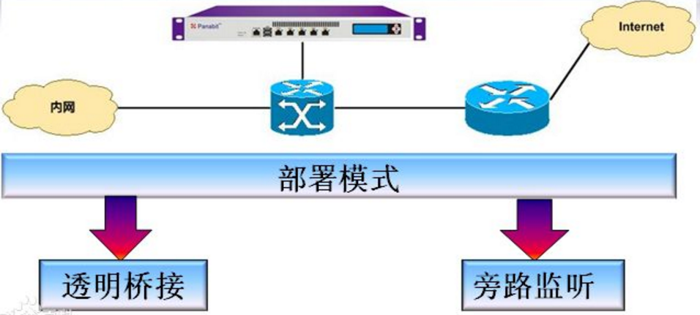
Panabit部署模式

Slide 8
Panabit配置管理
安全的中文Web管理界面，可在网络的任何位置灵活方便的进行配置管理。
配置简单，界面简洁，轻松上手。
特征库web界面升级，全功能Web管理与监控。

Slide 9
Panabit 特性及优势
Panabit主要工作在应用层上，采用应用层协议识别的通用技术DPI/DFI
DPI：深度包检测 （deep packet inspection）
DFI：深度流检测 （deep flow inspection）
Panabit采用DPI对应用层协议特征进行识别判断，并采用独有的“节点跟踪技术+加密协议深度识别引擎”来学习探测P2P拓扑结构、识别P2P节点。（特别地，对于采用模糊或加密协议的eMule、skype、迅雷、BT等P2P应用，如果单纯的根据协议特征来判断已经难以保证识别的准确性，而Panabit独有的“节点跟踪技术+加密协议深度识别引擎”则可以很好的解决这个问题，对于改变端口、伪装端口、加密通讯的各类P2P应用协议保持极高的识别率和准确性。）
基于特征识别，Panabit使用两个条件判断：连接建立的过程被监控到、并且特征包能够被监控到，防止误判。
基于Panabit这些优秀的功能，所以Panabit才可以精确的识别流量中的各项信息。

Slide 10
DNS劫持
DNS劫持又称域名劫持，是指在劫持的网络范围内拦截域名解析的请求，分析请求的域名，把审查范围以外的请求放行，否则返回假的IP地址或者什么都不做使请求失去响应，其效果就是对特定的网络不能访问或访问的是假网址。

Slide 11
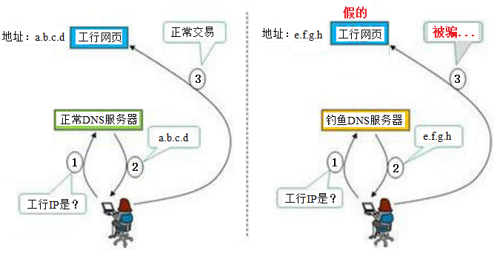
DNS劫持

Slide 12
DNS劫持
DNS（域名系统）的作用是把网络地址（域名，以一个字符串的形式）对应到真实的计算机能够识别的网络地址（IP地址），以便计算机能够进一步通信，传递网址和内容等。
由于域名劫持往往只能在特定的被劫持的网络范围内进行，所以在此范围外的域名服务器(DNS)能够返回正常的IP地址，高级用户可以在网络设置把DNS指向这些正常的域名服务器以实现对网址的正常访问。所以域名劫持通常相伴的措施——封锁正常DNS的IP。
如果知道该域名的真实IP地址，则可以直接用此IP代替域名后进行访问。比如访问百度域名，可以把访问改为202.108.22.5，从而绕开域名劫持。

Slide 13
DNS劫持
DNS劫持(DNS钓鱼攻击)十分凶猛且不容易被用户感知，曾导致巴西最大银行巴西银行近1%客户受到攻击而导致账户被盗。
黑客利用宽带路由器的缺陷对用户DNS进行篡改——用户只要浏览一下黑客所掌控的WEB页面，其宽带路由器的DNS就会被黑客篡改，因为该WEB页面设有特别的恶意代码，所以可以成功躲过安全软件检测，导致大量用户被DNS钓鱼诈骗。
由于一些未知原因，在极少数情况下自动修复不成功，建议手动修改。同时，为了避免再次被攻击，即使修复成功，用户也可按照360或腾讯电脑管家提示的方法修改路由器的登录用户名和密码。

Slide 14
预防DNS劫持
DNS劫持并不是什么新鲜事物，也并非无法预防，许多著名的劫持事件揭示了全球DNS体系的脆弱性，并说明互联网厂商如果仅有针对自身信息系统的安全预案，就不足以快速应对全面而复杂的威胁。因此，互联网公司应采取以下措施：
1）准备两个以上的域名，一旦黑客进行DNS攻击，用户还可以访问另一个域名。
2）对应急预案进行进一步修正，强化对域名服务商的协调流程。
3）域名注册商和代理机构特定时期可能成为集中攻击目标，需要加以防范。
4）国内有关机构之间应该快速建立与境外有关机构的协调和沟通，协助国内企业实现对此事件的快速及时的处理。

Slide 15
DNS劫持变种
据安全联盟的统计发现过万的网站被黑，植入了路由DNS劫持代码，这个数量非常之大。
安全研究团队捕获了至少5个变种。这类攻击的模式一般是：
1)攻击者黑下一批网站；
2)攻击者往这批网站里植入路由DNS劫持代码（各种变形）；
3)攻击者传播或坐等目标用户访问这批网站；
4)用户访问这些网站后，浏览器就会执行“路由DNS劫持代码”；
5)用户的家庭/公司路由器如果存在漏洞就会中招；
6)用户上网流量被“假DNS服务器”劫持，并出现奇怪的广告等现象

